Slide 1
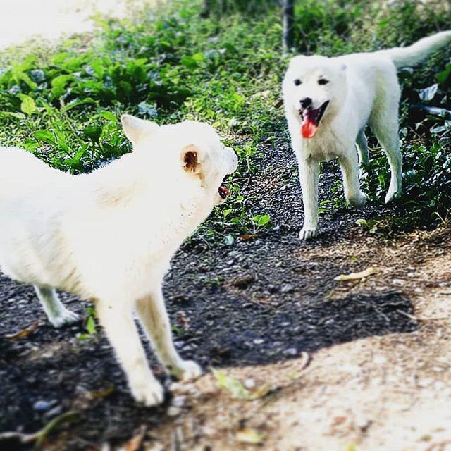
짝짓기해듀오
```
PROJECT
[ ]
2018. 10. 5 ~ 2018. 10. 12
발표자: 김재진
시연자: 김세훈

Slide 2
1. 팀 소개
‘나탈리 포트만 열어’조
김세훈(조장)
김재진
임재신
DB구축(주)
웹페이지(부)
서버구축(주)
DB구축(부)
웹페이지(주)
서버구축(부)
방화벽 때문에 어려움을 겪었던 상황에서 임모씨의 모자를 보고 마침 앞에 화분이 있어 영화 ‘레옹’이 떠오름
이후 영화의 주인공인 나탈리 포트만이 이쁘다는 이야기를 하다가 조명을 ‘나탈리 포트만 열어’조로 정함 `

Slide 3
2. 프로젝트 개요
프로젝트명
짝짓기해듀오
프로젝트 소개
애견 호텔, 애견 유치원, 훈련소, 미용실, 24시 동물병원 정보 제공
산책할 수 있는 공원 등의 정보 제공 및 지도 제공
짝짓기 게시판과 분양 게시판을 제공하여 커뮤니티 형성
주제 선정이유
기존 반려동물사이트에서는 짝짓기 관련 정보와 24시 동물병원에 대한 정보가 부족
기존 사이트에서 제공하는 정보에 추가하여 필요한 정보들을 제공하는 새로운 사이트의 필요성을 느낌

Slide 4
3. 서비스 구성도
기능명세서
1단계 | 2단계 | 3단계 | 4단계 | 페이지형태 | 설명 | 비고
메인페이지 |  |  |  | 페이지 | 짝짓기 / 분양 / 시설 정보 / 24시 동물병원 / 강아지 산책 리스트
 | 짝짓기 |  |  | 버튼 | 짝짓기 게시판 이동
 |  | 글쓰기 |  | 버튼 | 문서작성 페이지 이동
 |  |  | 문서작성 | 입력페이지 | 반려동물 종류 (강아지 / 고양이 / 기타), 품종, 혈통서, 성별(암컷인 경우 생리기간 추가), 나이(달단위부터 20살 까지), 크기(소형, 중형, 대형), 원하는 상대 견 여부, 지역, 연락처, 반려동물 사진 정보 입력 페이지 | 짝짓기 완료 표시
 |  | 게시글이름 |  | 버튼 | 게시글내용 페이지 이동
 |  |  | 게시글내용 | 텍스트 | 문서작성에서 작성된 텍스트 출력
 | 분양 |  |  | 버튼 | 분양 게시판 이동
 |  | 글쓰기 |  | 버튼 | 문서작성 페이지 이동
 |  |  | 문서작성 | 입력페이지 | 반려동물 종류 (강아지 / 고양이 / 기타), 품종, 성별, 나이(달단위부터 20살), 크기(소형, 중형, 대형), 반려동물 사진 정보 입력 페이지 | 분양 완료 표시
 |  | 게시글이름 |  | 버튼 | 게시글내용 페이지 이동
 |  |  | 게시글내용 | 텍스트 | 문서작성에서 작성된 텍스트 출력
1단계 | 2단계 | 3단계 | 4단계 | 페이지형태 | 설명 | 비고
메인페이지 |  |  |  | 페이지 | 짝짓기 / 분양 / 시설 정보 / 24시 동물병원 / 강아지 산책 리스트
 | 짝짓기 |  |  | 버튼 | 짝짓기 게시판 이동
 |  | 글쓰기 |  | 버튼 | 문서작성 페이지 이동
 |  |  | 문서작성 | 입력페이지 | 반려동물 종류 (강아지 / 고양이 / 기타), 품종, 혈통서, 성별(암컷인 경우 생리기간 추가), 나이(달단위부터 20살 까지), 크기(소형, 중형, 대형), 원하는 상대 견 여부, 지역, 연락처, 반려동물 사진 정보 입력 페이지 | 짝짓기 완료 표시
 |  | 게시글이름 |  | 버튼 | 게시글내용 페이지 이동
 |  |  | 게시글내용 | 텍스트 | 문서작성에서 작성된 텍스트 출력
 | 분양 |  |  | 버튼 | 분양 게시판 이동
 |  | 글쓰기 |  | 버튼 | 문서작성 페이지 이동
 |  |  | 문서작성 | 입력페이지 | 반려동물 종류 (강아지 / 고양이 / 기타), 품종, 성별, 나이(달단위부터 20살), 크기(소형, 중형, 대형), 반려동물 사진 정보 입력 페이지 | 분양 완료 표시
 |  | 게시글이름 |  | 버튼 | 게시글내용 페이지 이동
 |  |  | 게시글내용 | 텍스트 | 문서작성에서 작성된 텍스트 출력
1단계 | 2단계 | 3단계 | 4단계 | 페이지형태 | 설명 | 비고
메인페이지 |  |  |  | 페이지 | 짝짓기 / 분양 / 시설 정보 / 24시 동물병원 / 강아지 산책 리스트
 | 짝짓기 |  |  | 버튼 | 짝짓기 게시판 이동
 |  | 글쓰기 |  | 버튼 | 문서작성 페이지 이동
 |  |  | 문서작성 | 입력페이지 | 반려동물 종류 (강아지 / 고양이 / 기타), 품종, 혈통서, 성별(암컷인 경우 생리기간 추가), 나이(달단위부터 20살 까지), 크기(소형, 중형, 대형), 원하는 상대 견 여부, 지역, 연락처, 반려동물 사진 정보 입력 페이지 | 짝짓기 완료 표시
 |  | 게시글이름 |  | 버튼 | 게시글내용 페이지 이동
 |  |  | 게시글내용 | 텍스트 | 문서작성에서 작성된 텍스트 출력
 | 분양 |  |  | 버튼 | 분양 게시판 이동
 |  | 글쓰기 |  | 버튼 | 문서작성 페이지 이동
 |  |  | 문서작성 | 입력페이지 | 반려동물 종류 (강아지 / 고양이 / 기타), 품종, 성별, 나이(달단위부터 20살), 크기(소형, 중형, 대형), 반려동물 사진 정보 입력 페이지 | 분양 완료 표시
 |  | 게시글이름 |  | 버튼 | 게시글내용 페이지 이동
 |  |  | 게시글내용 | 텍스트 | 문서작성에서 작성된 텍스트 출력
1단계 | 2단계 | 3단계 | 4단계 | 페이지형태 | 설명 | 비고
메인페이지 |  |  |  | 페이지 | 짝짓기 / 분양 / 시설 정보 / 24시 동물병원 / 강아지 산책 리스트
 | 짝짓기 |  |  | 버튼 | 짝짓기 게시판 이동
 |  | 글쓰기 |  | 버튼 | 문서작성 페이지 이동
 |  |  | 문서작성 | 입력페이지 | 반려동물 종류 (강아지 / 고양이 / 기타), 품종, 혈통서, 성별(암컷인 경우 생리기간 추가), 나이(달단위부터 20살 까지), 크기(소형, 중형, 대형), 원하는 상대 견 여부, 지역, 연락처, 반려동물 사진 정보 입력 페이지 | 짝짓기 완료 표시
 |  | 게시글이름 |  | 버튼 | 게시글내용 페이지 이동
 |  |  | 게시글내용 | 텍스트 | 문서작성에서 작성된 텍스트 출력
 | 분양 |  |  | 버튼 | 분양 게시판 이동
 |  | 글쓰기 |  | 버튼 | 문서작성 페이지 이동
 |  |  | 문서작성 | 입력페이지 | 반려동물 종류 (강아지 / 고양이 / 기타), 품종, 성별, 나이(달단위부터 20살), 크기(소형, 중형, 대형), 반려동물 사진 정보 입력 페이지 | 분양 완료 표시
 |  | 게시글이름 |  | 버튼 | 게시글내용 페이지 이동
 |  |  | 게시글내용 | 텍스트 | 문서작성에서 작성된 텍스트 출력

Slide 5
 | 시설 정보 |  |  | 버튼 | 호텔 / 유치원 / 훈련소 / 용품점 / 장례시설 리스트 제공
 |  | 호텔 |  | 버튼 | 반려동물 호텔 정보 리스트 제공
 |  |  | 리스트 | 텍스트 | 출력
 |  | 유치원 |  | 버튼 | 반려동물 유치원 정보 리스트 제공
 |  |  | 리스트 | 텍스트 | 출력
 |  | 훈련소 |  | 버튼 | 반려동물 훈련소 정보 리스트 제공
 |  |  | 리스트 | 텍스트 | 출력
 |  | 용품점 |  | 버튼 | 반려동물 용품점 정보 리스트 제공
 |  |  | 리스트 | 텍스트 | 출력
 |  | 장례시설 |  | 버튼 | 반려동물 장례시설 정보 리스트 제공
 |  |  | 리스트 | 텍스트 | 출력
 | 24시 동물병원 |  |  | 버튼 | 24시 동물병원 리스트 / 지도 제공
 |  | 리스트 |  | 텍스트 | 24시 동물병원 정보 출력
 |  | 지도 |  | 페이지 | 위치정보
 | 강아지 산책 |  |  | 버튼 | 산책 경로 서비스 / 타이머 서비스 제공
 |  | 현재 위치 |  | 버튼 | 현재 위치 조회
 |  | 산책로 |  | 페이지 | 산책 경로 서비스
 |  | 타이머 |  | 페이지? | 타이머 서비스
 | 시설 정보 |  |  | 버튼 | 호텔 / 유치원 / 훈련소 / 용품점 / 장례시설 리스트 제공
 |  | 호텔 |  | 버튼 | 반려동물 호텔 정보 리스트 제공
 |  |  | 리스트 | 텍스트 | 출력
 |  | 유치원 |  | 버튼 | 반려동물 유치원 정보 리스트 제공
 |  |  | 리스트 | 텍스트 | 출력
 |  | 훈련소 |  | 버튼 | 반려동물 훈련소 정보 리스트 제공
 |  |  | 리스트 | 텍스트 | 출력
 |  | 용품점 |  | 버튼 | 반려동물 용품점 정보 리스트 제공
 |  |  | 리스트 | 텍스트 | 출력
 |  | 장례시설 |  | 버튼 | 반려동물 장례시설 정보 리스트 제공
 |  |  | 리스트 | 텍스트 | 출력
 | 24시 동물병원 |  |  | 버튼 | 24시 동물병원 리스트 / 지도 제공
 |  | 리스트 |  | 텍스트 | 24시 동물병원 정보 출력
 |  | 지도 |  | 페이지 | 위치정보
 | 강아지 산책 |  |  | 버튼 | 산책 경로 서비스 / 타이머 서비스 제공
 |  | 현재 위치 |  | 버튼 | 현재 위치 조회
 |  | 산책로 |  | 페이지 | 산책 경로 서비스
 |  | 타이머 |  | 페이지? | 타이머 서비스

Slide 6
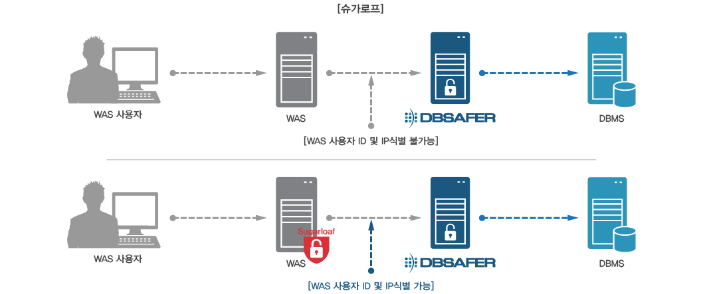
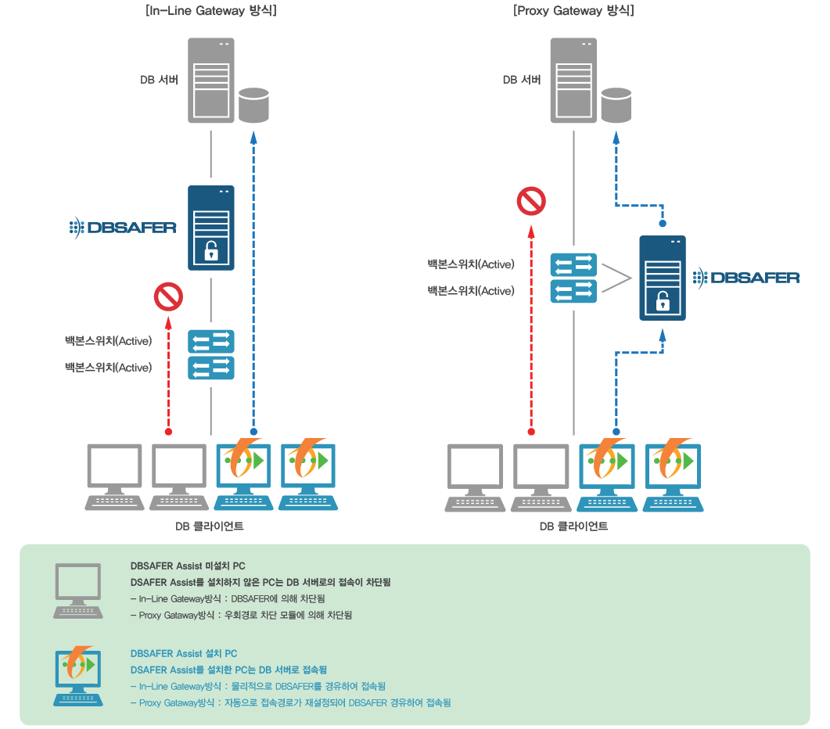
3. 서비스 구성도
Client
WAS
(TOMCAT)
DB Server
윈도우에서 Java, Tomcat, MariaDB, Eclipse 설치 후 mariadb-connector를 이용하여MariaDB 와 Tomcat 연동
Eclipse에서 개발환경 구축
VirtualBox에서 Centos7, Java, Tomcat, MariaDB 설치
윈도우에서 웹페이지를 구축하고 리눅스로 이관

Slide 7
3. 서비스 구성도
개체관계도(ERD:Entity Relationship Diagram)
project
pair
hair
hotel
parcel
park
funeral
hospital
train

Slide 8
3. 서비스 구성도
소프트웨어 스택
분야 | 패키지 | 버전 | 용도
Library | mariadb-java-client | 2.3.0 | DBMS 연결
P/L | Java | jdk1.8 | 웹 서비스 개발
DBMS | MariaDB | 10.3.10 | 시설정보, 게시판 글 저장
WAS | Tomcat | 9.0.12 | 웹 서비스 제공
OS | CentOS7 7.5.1804 (Kernel: 3.10.0-862. 14. 4. el7. x86_64)
분야 | 패키지 | 버전 | 용도
Library | mariadb-java-client | 2.3.0 | DBMS 연결
P/L | Java | jdk1.8 | 웹 서비스 개발
DBMS | MariaDB | 10.3.10 | 시설정보, 게시판 글 저장
WAS | Tomcat | 9.0.12 | 웹 서비스 제공
OS | CentOS7 7.5.1804 (Kernel: 3.10.0-862. 14. 4. el7. x86_64)
분야 | 패키지 | 버전 | 용도
Library | mariadb-java-client | 2.3.0 | DBMS 연결
P/L | Java | jdk1.8 | 웹 서비스 개발
DBMS | MariaDB | 10.3.10 | 시설정보, 게시판 글 저장
WAS | Tomcat | 9.0.12 | 웹 서비스 제공
OS | CentOS7 7.5.1804 (Kernel: 3.10.0-862. 14. 4. el7. x86_64)
분야 | 패키지 | 버전 | 용도
Library | mariadb-java-client | 2.3.0 | DBMS 연결
P/L | Java | jdk1.8 | 웹 서비스 개발
DBMS | MariaDB | 10.3.10 | 시설정보, 게시판 글 저장
WAS | Tomcat | 9.0.12 | 웹 서비스 제공
OS | CentOS7 7.5.1804 (Kernel: 3.10.0-862. 14. 4. el7. x86_64)

Slide 9
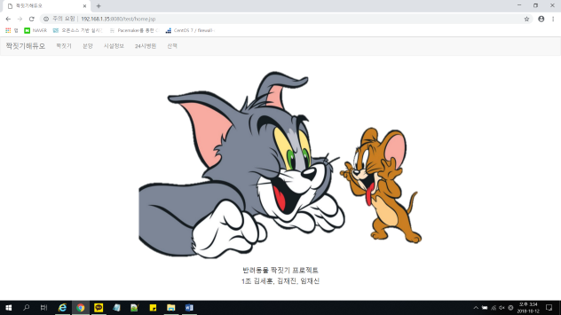
4. 개발 결과

Slide 10
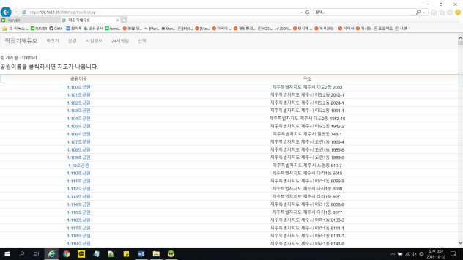
4. 개발 결과
개발결과

Slide 11
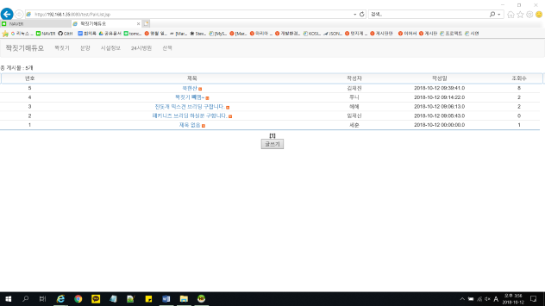
4. 개발 결과
개발결과

Slide 12
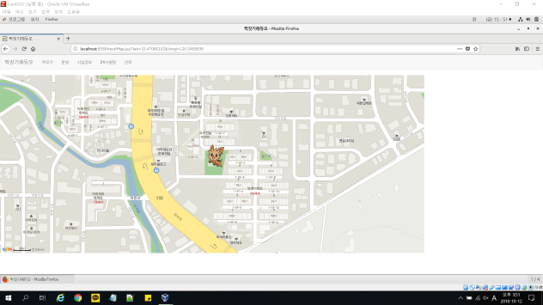
4. 개발 결과
개발결과

Slide 13
5. 향후 개발 계획
아파치-아파치톰캣 연동
첫날에 아파치와 아파치톰캣을 연동하는 작업을 하다가 시간을 소모함.
톰캣설치후 이클립스 연동이후의 작업에서 시간이 많이 소요되었음.
Mariadb의 외부접속 문제
MariaDB의 외부접속을 허용하는 문제까지 4일이 걸림 SELINUX 설정, 방화벽 설정 등의 문제로 mysql -h ip주소 -u root -p -A; 명령어로 외부접속을 확인하기 까지 매우 많은 시간이 소요됨.
localhost를 web01로 변경했었는데 이 문제가 지속되어 mariadb 외부접속을 위한 계정추가 작업이 지연됨
이클립스와 Mariadb연동
이클립스에서 MariaDB를 연동하는데서 Mariadb connector를 설치하는데 시간이 지연됨
이클립스에서 ping test failed 문제 때문에 많은 시간을 소모함

Slide 14
5. 향후 개발 계획
애로사항
데이터베이스 구축
데이터 사이즈 문제(VARCHAR) 설정에서 많은 시간이 지연됨.
공공데이터를 사용하면서 csv 파일을 사용했는데 이때 UTF-8로 설정을 변경을하지 않아서 시간이 지연됨.
프로세스 이해부족
SPRING FRAMEWORK 개념이 부족한 상태에서 따라하려고만 하다가 개발 방향성을 잃어버림 앞으로 공부할 필요성을 느낌

Slide 15
5. 향후 개발 계획
추가필요사항
반려동물 종류 (강아지 / 고양이 / 기타), 품종, 혈통서, 성별(암컷인 경우 생리기간 추가)나이(달단위부터 20살 까지), 크기(소형, 중형, 대형), 원하는 상대 견 여부, 지역, 연락처, 반려동물 사진 정보 등 세부사항이 입력가능하도록 업데이트
24시 동물병원 지도를 위치기반으로 업데이트
추후에 SPRING FRAMEWORK로 프로젝트를 구현하고자함

